Slide 1


Решение логических
и занимательных задач

Slide 2







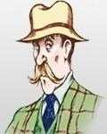




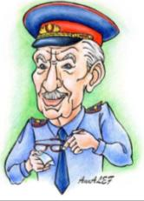

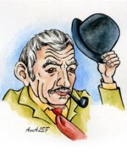
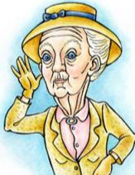
˃˂
Инспектор
Варнике
Лейтенант Коломбо
Эркюль Пуаро
Доктор Квик
Майор Анискин
Мисс Марпл
Шерлок Холмс
Комиссар Мегре

Slide 3



Автор рисунков к рассказам про инспектора Варнике из немецкого журнала «Ойленшпигель» – художник Гарри Паршау. Он создал незабываемый образ инспектора, который носит только клетчатую одежду, черные туфли и белый шарф. И курительная трубка всегда при нем.
Чаще всего именно в рисунке спрятана разгадка преступления!
2
1
4
3
5

Slide 4


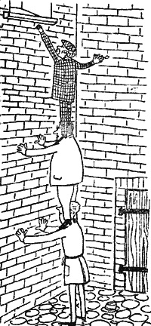

1
Инспектор Варнике и два его помощника
гнались за преступниками. Следы привели их
к окну подвала. Укрепив на выступе стены канат, сыщики спустились в подвал. Не успели они осмотреться, как раздался смех, и веревка, свисавшая из окна, исчезла. Как же теперь выбраться наверх?
Прикинув высоту подвала, незадачливые блюстители закона решили, что если они встанут друг другу на плечи, то верхний сможет дотянуться до подоконника.
Но как инспектор Варнике ни старался, достать до окна ему не удалось. Не хватало всего каких-нибудь пяти сантиметров. Оставалось только смириться со своим
положением и, сидя в подвале, терпеливо ждать помощи. Но вдруг Варнике воскликнул:
«Эврика!
Нашел выход».
- Мы должны поменяться местами – Самый высокий должен стать наверх пирамиды. У него самые длинные руки и он дотянется до окна.
ОТВЕТ (2)
Notes:
НА СМЕКАЛКУ. Инспектор Варнике и два его помощника гнались за преступниками. Следы привели их к окну подвала. Укрепив на выступе стены канат, сыщики спустились в подвал. Не успели они осмотреться, как раздался смех, и веревка, свисавшая из окна, исчезла. Как же теперь выбраться наверх? Прикинув высоту подвала, незадачливые блюстители закона решили, что если они встанут друг другу на плечи, то верхний сможет дотянуться до подоконника. Но как инспектор Варнике ни старался, достать до окна ему не удалось. Не хватало всего каких-нибудь пяти сантиметров. Оставалось только смириться со своим положением и, сидя в подвале, терпеливо ждать помощи. Но вдруг Варнике воскликнул: «Эврика! Нашел выход».

Slide 5
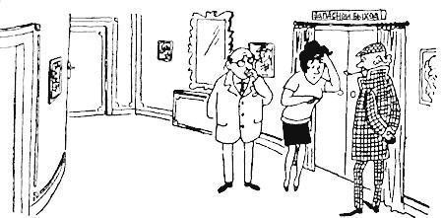
2
ЗАПАСНОЙ ВЫХОД
Да, все произошло именно здесь!
Когда все билеты на сегодняшний спектакль
были проданы, я заперла помещение кассы и пошла по этому коридору в бюро. Перед зеркалом я поправила прическу, так как директор театра всегда требует аккуратности от своих служащих. Когда я проходила мимо этой двери, она вдруг раскрылась, и я получила сильный удар по голове. Деньги были похищены из кассы в то время, пока я была без сознания.
— Вы знаете, — сказал инспектор Варнике, выслушав рассказ кассирши, — в вас пропадает прекрасная артистка. Однако я вынужден вас арестовать…
По технике безопасности двери должны открываться наружу, следовательно, кассирша не могла получить удар по голове, проходя рядом с дверью…
ОТВЕТ (2)
Notes:
ИГРА ОКОНЧЕНА (интеграция с ОБЖ)— Да, все произошло именно здесь! Когда все билеты на сегодняшний спектакль были проданы, я заперла помещение кассы и пошла по этому коридору в бюро. Перед зеркалом я поправила прическу, так как директор театра всегда требует аккуратности от своих служащих. Когда я проходила мимо этой двери, она вдруг раскрылась, и я получила сильный удар по голове. Деньги были похищены из кассы в то время, пока я была без сознания. — Вы знаете, — сказал инспектор Варнике, выслушав рассказ кассирши, — в вас пропадает прекрасная артистка. Однако я вынужден вас арестовать. Кстати, как фамилия вашего сообщника? Какое обстоятельство позволило инспектору Варнике заключить, что кассирша участвовала в краже денег?

Slide 6
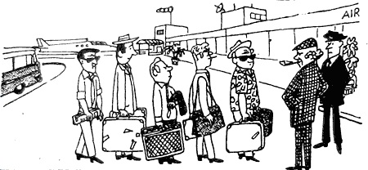
3
Однажды инспектор был срочно вызван на
аэродром, расположенный недалеко от Лос-Анджелеса. Из случайно услышанного
телефонного разговора полиции стало известно, что рейс самолета, который отправляется на Аляску, закончится катастрофой. Один из пассажиров, намереваясь совершить самоубийство, берет с собой бомбу, которая при взрыве на огромной высоте даст ему гарантию успеха задуманного им чудовищного предприятия. Инспектор Варнике, прибыв на аэродром, принялся внимательно наблюдать за пассажирами, направлявшимися к самолету. Вот из только что подъехавшего автобуса вышло сразу пять человек. После беглого просмотра документов инспектор Варнике задержал одного из них…
У последнего пассажира нет тёплых вещей и багажа, а летит он из субтропиков на Аляску.
ОТВЕТ (2)
Notes:
КАТАСТРОФЫ НЕ БУДЕТ (интеграция с географией) Во время пребывания по делам службы в Калифорнии инспектору Варнике представился случай продемонстрировать местной полиции свои незаурядные способности. Однажды он был срочно вызван на аэродром, расположенный недалеко от Лос-Анджелеса. Из случайно услышанного телефонного разговора полиции стало известно, что рейс самолета, который отправляется на Аляску, закончится катастрофой. Один из пассажиров, намереваясь совершить самоубийство, берет с собой бомбу, которая при взрыве на огромной высоте даст ему двойную гарантию успеха задуманного им чудовищного предприятия. Жертвой маньяка станут десятки людей. Инспектор Варнике, прибыв на аэродром, принялся внимательно наблюдать за пассажирами, направлявшимися к самолету. Вот из только что подъехавшего автобуса вышло сразу пять человек. После беглого просмотра документов инспектор Варнике задержал одного из них. На кого могло пасть подозрение Варнике?

Slide 7
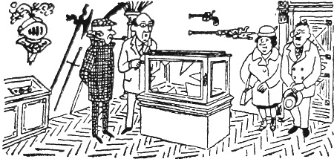
4
— Я совершенно не могу себе представить,
господин инспектор, кому мог понадобиться
бокал XVII века, тем более что продать его невозможно. — Такими словами встретил инспектора директор музея.
— Вчера вечером бокал был на месте. После меня в комнату никто посторонний не заходил. Я сам ее запер. Уборку в музее производят супруги Цейзиг, они работают у нас очень давно и, конечно, вне всяких подозрений. — Да, господин инспектор, во время вечерней уборки все было в порядке, — сказал господин Цейзиг.
Инспектор Варнике на мгновение задумался.
— Как давно вы начали коллекционировать музейные редкости? — вдруг спросил он Цейзига. Что позволило инспектору Варнике заподозрить в краже
бокала семью Цейзиг?
Семья Цейзиг стала жертвой профессиональной привычки. Супруги, похитив бокал, убрали осколки стекла витрины.
ОТВЕТ (2)
Notes:
ПОХИЩЕНИЕ СТАРИННОГО БОКАЛА (жизненная ситуация) — Я совершенно не могу себе представить, господин инспектор, кому мог понадобиться бокал XVII века, тем более что продать его невозможно. — Такими словами встретил инспектора Варнике директор музея. — Вчера вечером бокал был на месте. После меня в комнату никто посторонний не заходил. Я сам ее запер. Уборку в музее производят супруги Цейзиг, они работают у нас очень давно и, конечно, вне всяких подозрений. — Да, господин инспектор, во время вечерней уборки все было в порядке, — сказал господин Цейзиг. Инспектор Варнике на мгновение задумался. — Как давно вы начали коллекционировать музейные редкости? — вдруг спросил он Цейзига. Что позволило инспектору Варнике заподозрить в краже бокала семью Цейзиг?

Slide 8
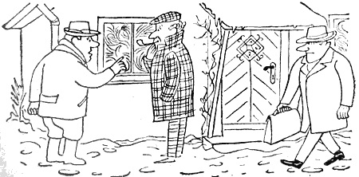
5
С наступлением осени семейство
Виммер покинуло дачу и вернулось
в свою городскую квартиру.
Виммер договорился с соседом по даче,
чтобы тот смотрел за его хозяйством. Вскоре после Нового года сосед позвонил и сообщил, что дача ограблена. Виммер тотчас же обратился в полицию, и вскоре инспектор уже допрашивал Зильберта. Тот рассказал следующее: «Как-то ночью я услышал подозрительный шум. Я сразу отправился к даче и заглянул в окно, но все стекла замерзли. Тогда я продышал небольшую дырочку во льду, покрывавшем оконное стекло, и посветил фонариком. В комнате был страшный беспорядок. На следующее утро я позвонил Виммеру и обо всем рассказал». — Все ясно, — ледяным голосом заметил инспектор Варнике. — Попрошу вас проследовать за мной…
Оконные стёкла снаружи не замерзают, только изнутри. Снаружи «продышать» заинтевевшее окно практически невозможно.
ОТВЕТ (2)
Notes:
НА ПОКИНУТОЙ ДАЧЕ (интеграция с физикой) С наступлением затяжных осенних дождей семейство Виммер покинуло дачу и вернулось в свою городскую квартиру. Еще до переезда Виммер договорился с соседом по даче Зильбертом, чтобы тот присматривал за его хозяйством. Вскоре после Нового года сосед позвонил Виммеру и взволнованным голосом сообщил, что дача ограблена. Виммер тотчас же обратился в полицию, и вскоре инспектор Варнике уже допрашивал Зильберта. Тот рассказал следующее: «Как-то ночью я услышал подозрительный шум. Несмотря на сильный мороз, я сразу поднялся и отправился к даче Виммера. Я заглянул в окно, но все стекла замерзли, и я ничего не смог увидеть. Тогда я продышал небольшую дырочку во льду, покрывавшем оконное стекло, и посветил карманным фонариком. В комнате был страшный беспорядок. На следующее утро я позвонил Виммеру и обо всем рассказал». — Все ясно, — ледяным голосом заметил инспектор Варнике. — Попрошу вас проследовать за мной. Почему инспектор Варнике заподозрил соседа в краже?

Slide 9
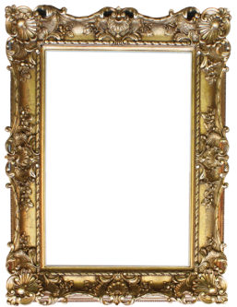

Доктор Квик — профессор криминологии. До того, как уйти на пенсию, работал детективом в полиции. Преподает в университете, а в свободное время консультирует полицейских и частных сыщиков. Все удивляются его умению быстро раскрывать многие, даже самые запутанные, преступления. Когда его спрашивают, как ему это удается, он отвечает: «Я не умнее, чем кто-либо.
Я просто умею слушать людей».
Автор — писатель Джим Сукач.
1
2
3
4
5
Notes:
Доктор Квик — профессор криминологии. До того, как уйти на пенсию, работал детективом в полиции. Преподает в университете, а в свободное время консультирует полицейских и частных сыщиков. Все удивляются его умению быстро раскрывать многие, даже самые запутанные, преступления. Когда его спрашивают, как ему это удается, он отвечает: «Я не умнее, чем кто-либо. Я просто умею слушать людей». Автор — писатель Джим Сукач.

Slide 10


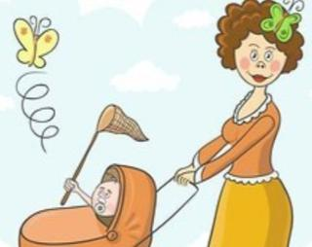
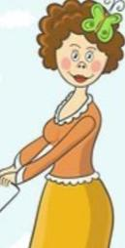

1
У есим ятид бзе загал
У семи нянек дитя без глаза

Slide 11
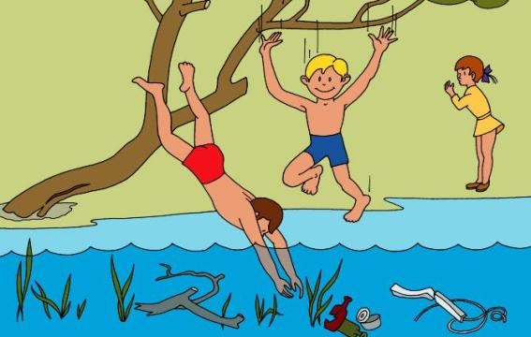
2
Ен яназ борду,
не яусей в дову
Не зная броду,
не суйся в воду

Slide 12
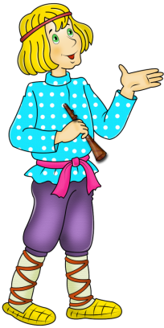
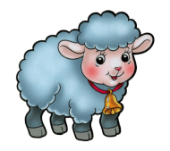
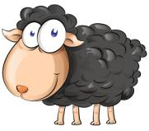
3
Дона ашаприяв цова
вес одаст приотт
Одна паршивая овца
все стадо портит

Slide 13
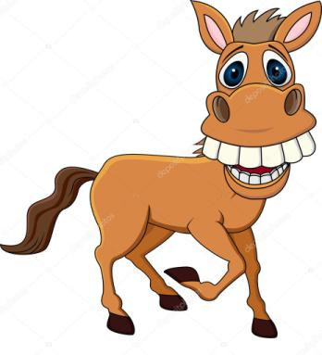

4
Монераду юнок
в бузы не тормяст
Дареному коню
в зубы не смотрят

Slide 14
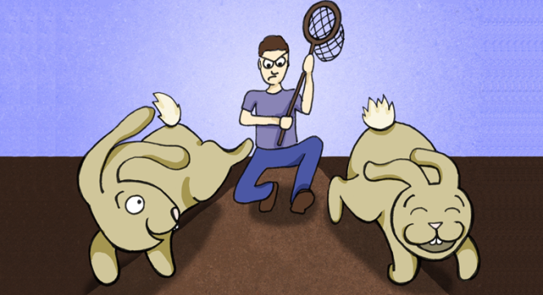
5
Аз мувяд мицайза сишьнягопо,
ин огноод ен шьемойап
За двумя зайцами погонишься,
ни одного не поймаешь

Slide 15


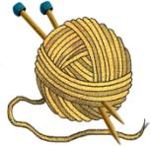

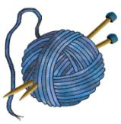


Джейн Марпл, более известная
как просто мисс Марпл — персонаж детективов Агаты Кристи, появившаяся в сборнике рассказов «Тринадцать загадочных случаев» и в 12 её романах. Марпл — детектив-любитель, живущая в небольшой английской деревне Сэнт-Мэри-Мид. Её основные занятия — вязание для многочисленных внучатых племянников, уход за растениями в небольшом садике и различные общественные поручения, которые она выполняет часто и с охотой…
1
2
5
3
4
Notes:
Джейн Марпл), более известная как просто мисс Марпл — персонаж детективов Агаты Кристи, появившаяся в сборнике рассказов «Тринадцать загадочных случаев» и в 12 её романах. Марпл — детектив-любитель, живущая в небольшой английской деревне Сэнт-Мэри-Мид. Её основные занятия — вязание для многочисленных внучатых племянников, уход за растениями в небольшом садике и различные общественные поручения, которые она выполняет часто и с охотой…

Slide 16




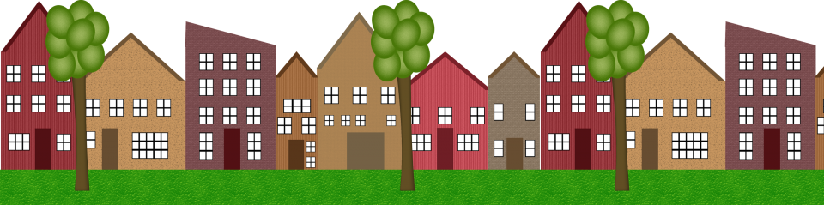

Мисс Марпл, расследуя убийство, заметила
отъезжающее от дома мистера Дэвидсона
такси. Она запомнила первую цифру “2”.
В городке номера машин были трехзначные
и состояли из цифр 1,2,3,4 и 5. Скольких
водителей, в худшем случае, ей придется
опросить, чтобы найти настоящего убийцу?
1
25
ОТВЕТ
Notes:
Мисс Марпл, расследуя
убийство, заметила отъезжающее от дома мистера Дэвидсона такси. Она запомнила
первую цифру “2”. В городке номера машин были трехзначные и состояли из цифр 1,2,3,4
и 5. Скольких водителей, в худшем случае, ей придется опросить, чтобы найти
настоящего убийцу?
211,212,213,214,215
221,222,223,224.225
231,232,233,234,235
241,242,243,244,245
251,252,253,254,255.
Тоесть 25 человек

Slide 17


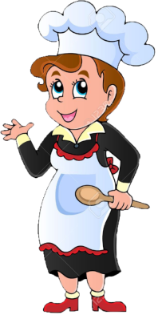


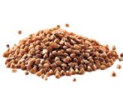
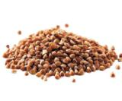
На кухне было 9 кг крупы.
Мисс Марпл обнаружила, что с помощью
чашечных весов и двух гирь в 50 г и 200 г.
кухарка украла 2 кг отвесив это количество
в три приёма.
Как ей это удалось?
2,25 кг
4,5 кг
2,25 кг
4,5 кг
2
2 кг
9 кг
ОТВЕТ(3)
Notes:
На кухне было 9 кг крупы. Мисс Марпл обнаружила, что с помощью чашечных весов и двух гирь в 50 г и 200 г. кухарка украла 2 кг отвесив это количество в три приёма.
Как ей это удалось?
ОТВЕТ Нужно развесить крупу на две равные части по 4,5 кг; затем развесить одну из этих частей еще раз пополам,
то есть по 2,25 кг, и от одной из этих частей отнять при помощи двух имеющихся гирь 250 г.
Таким образом, Вы получите вес в 2 кг.

Slide 18


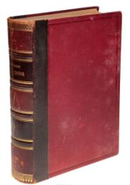
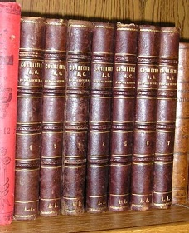
В книжном шкафу стоят на полке сочинения
Пушкина в 7 томах, том к тому. Книжный
червь успел прогрызть ход от первой
страницы первого тома до последней
страницы третьего. Сколько всего страниц
прогрыз червь ( не считая обложек ),
если в первом томе 700 страниц,
во втором - 640, а в третьем - 670?
3
640
ОТВЕТ
Notes:
В книжном шкафу стоят на полке сочинения Пушкина в 7 томах, том к тому. Книжный червь успел прогрызть ход от первой страницы первого тома до последней страницы третьего. Сколько всего страниц прогрыз червь ( не считая обложек ), если в первом томе 700 страниц, во втором - 640, а в третьем - 670?
ОТВЕТ. 640 страниц. Страницы в книгах, стоящих на полке слева направо идут так: последняя стр 1 тома – персая страница 2 торого тома – последняя стр. 2 тома – первая страница 2 тома = последняя стр. 3 тома – 1 страница 3 тома. Следовательно, червь прогрыз только 2 тома.

Slide 19
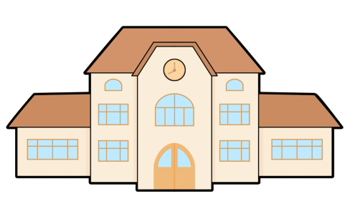





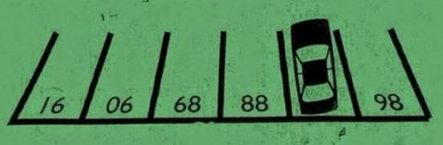
Расследуя очередное запутанное
криминальное дело мисс Марпл обнаружила
автомобиль преступников на автостоянке
около соседнего дома. Какое число скрыто
под парковочным местом?
4
87
ОТВЕТ
Notes:
Расследуя очередное запутанное криминальное дело мисс Марпл обнаружила автомобиль преступников на автостоянке около соседнего дома. Какое число скрыто под парковочным местом?

Slide 20

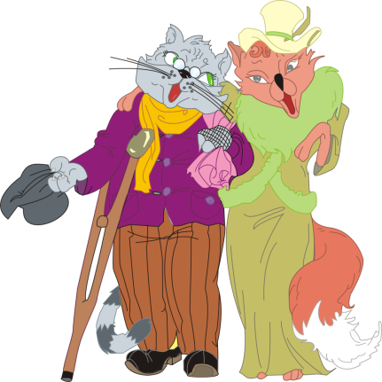


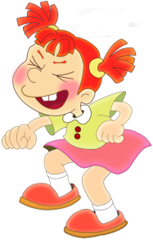
Внимание!
Разыскивается пара особо опасных
преступников, которая подозревается в
вымогательстве денежных средств у
мальчика.
Особые приметы: Она – хитрая, рыжая,
плутовка. Он – маскируется под слепого.
Были замечены в стране дураков.
5
ОТВЕТ
Notes:
Внимание! Разыскивается пара особо опасных преступников, которая подозревается в вымогательстве денежных средств у мальчика.
Особые приметы: Она – хитрая, рыжая, плутовка. Он – маскируется под слепого. Были замечены в стране дураков.
(Ответ:Лиса Алиса и Кот Базилио)

Slide 21

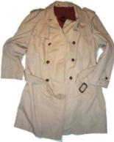
Лейтенант Коломбо из отдела по расследованию убийств полиции Лос-Анджелеса, имел очень необычный для своего времени образ полицейского-детектива - антипод классического детектива: он рассеян и несовременен, со своим одним глазом явно не тянет на красавца, курит дешевые сигары, все время ходит в одном и том же мятом сером плаще, ездит на разваливающемся «Пежо».
1
2
3
4
5
Notes:
Лейтенант Коломбо из отдела по расследованию убийств полиции Лос-Анджелеса, имел очень необычный для своего времени образ полицейского-детектива - антипод классического детектива: он рассеян и несовременен, со своим одним глазом явно не тянет на красавца, курит дешевые сигары, все время ходит в одном и том же мятом плаще, ездит на разваливающемся «Пежо».

Slide 22
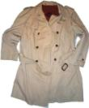

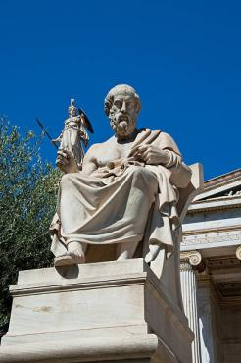
1
Над входом в Академию Платона
было написано:
«Да не войдёт в Академию не знающий…» Выберите верное словосочетание, заканчивающее фразу.
Не знающий истины.
Не знающий дружбы.
Не знающий геометрии.

Slide 23
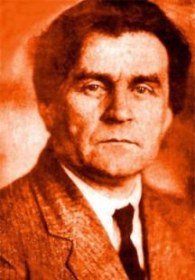
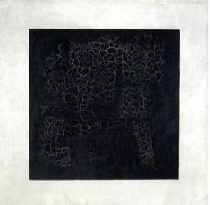
2
Намалевал художник на холстине,
И слава по миру идет о той картине,
В ней разместился в аккурат…
Продолжением является строка…
Российский нефтяной магнат.
Сибирский овощной салат.
Чернее чёрного квадрат.

Slide 24
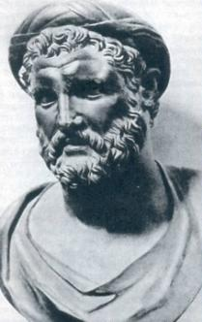

3
Пифагор является одной из наиболее
интересных личностей в истории.
Он основал религию, которая нашла
свое воплощение в особом религиозном
ордене. Выберите из представленных
вариантов предписание, которое действительно являлось предписанием пифагорейского ордена.
Не плюй в колодец
Не подставляй ногу
Не откусывай от целой булки

Slide 25
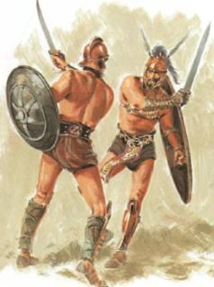
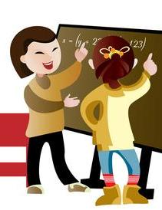
4
12 февраля 1535 года между
известными итальянцами того времени Фиори и Тартальей состоялся поединок, на котором Тартальей одержал блестящую победу.
Это была битва на мечах
Это был бой без правил
Это был математический бой

Slide 26
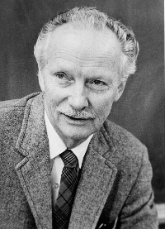
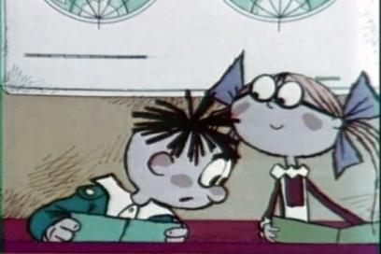
5
Американский математик Нивен утверждал, что математику нельзя изучать, наблюдая, как это делает…
другой математик
жена
сосед

Slide 27


Ше́рлок Холмс — литературный персонаж, созданный Артуром Конан Дойлом. Его произведения, посвящённые приключениям Шерлока Холмса, знаменитого лондонского частного детектива, считаются классикой детективного жанра . Прототипом Холмса считается доктор Джозеф, сослуживец Конан Дойла, работавший в Эдинбургском королевском госпитале и славившийся способностью по мельчайшим деталям угадывать характер и прошлое человека.
1
2
3
4
5
Notes:
Ше́рлок Холмс — литературный персонаж, созданный Артуром Конан Дойлом. Его произведения, посвящённые приключениям Шерлока Холмса, знаменитого лондонского частного детектива, считаются классикой детективного жанра . Прототипом Холмса считается доктор Джозеф, сослуживец Конан Дойла, работавший в Эдинбургском королевском госпитале и славившийся способностью по мельчайшим деталям угадывать характер и прошлое человека.

Slide 28


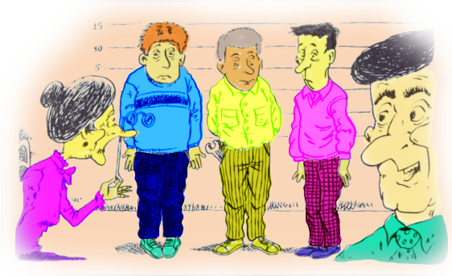
1
…
На следующий день пожилую женщину
опросил и Шерлок Холмс. Старушка жаловалась
на плохую память, но все же смогла вспомнить, что волосы у хулигана были то ли черные, то ли рыжие, а брюки — то ли в клеточку, то ли в полосочку. Посмотрите на рисунок и ответьте, кто из этих людей настоящий вор.
Поздно вечером неизвестный
преступник напал на прогуливающуюся
по улице старушку и отнял у нее сумочку.
На крики пострадавшей тотчас приехали
полицейские и уже через несколько минут
задержали троих подозрительных молодых людей.
ОТВЕТ
Notes:
Поздно вечером неизвестный преступник напал на прогуливающуюся по улице старушку и отнял у нее сумочку. На крики пострадавшей тотчас приехали полицейские и уже через несколько минут задержали троих подозрительных молодых людей.
На следующий день пожилую женщину опросил и Шерлок Холмс. Старушка жаловалась на плохую память, но все же смогла вспомнить, что волосы у хулигана были то ли черные, то ли рыжие, а брюки — то ли в клеточку, то ли в полосочку. Посмотрите на рисунок и ответьте, кто из этих людей настоящий вор.
Ответ: Под оба описания подходит молодой человек справа.

Slide 29
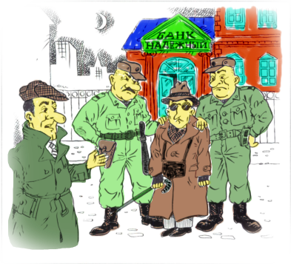
2
Ровно в полночь сработала сигнализация
в банке «Надежный».
На место происшествия тут же отправился
наряд полиции во главе с Шерлоком Холмсом.
Приехав к банку, они обнаружили двери банка распахнутыми, а рядом лишь подозрительного слепого, быстро удаляющегося прочь.
Задержанный клялся, что он ничего не видит, про банк даже не слышал и просто шел мимо. Однако, внимательно оглядев слепого, наш детектив приказал арестовать его.
Что же выдало мошенника?
ОТВЕТ
Notes:
Ровно в полночь сработала сигнализация в банке «Надежный». На место происшествия тут же отправился наряд полиции во главе с Шерлоком Холмсом. Приехав к банку, они обнаружили двери банка распахнутыми, а рядом лишь подозрительного слепого, быстро удаляющегося прочь. Задержанный клялся, что он ничего не видит, про банк даже не слышал и просто шел мимо. Однако, внимательно оглядев слепого, наш детектив приказал арестовать его. Что же выдало мошенника?
Ответ: Слепому человеку совершенно не нужен фотоаппарат, особенно ночью.

Slide 30
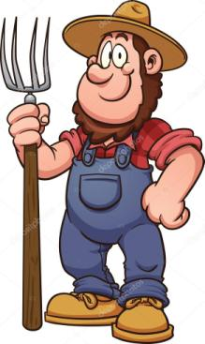
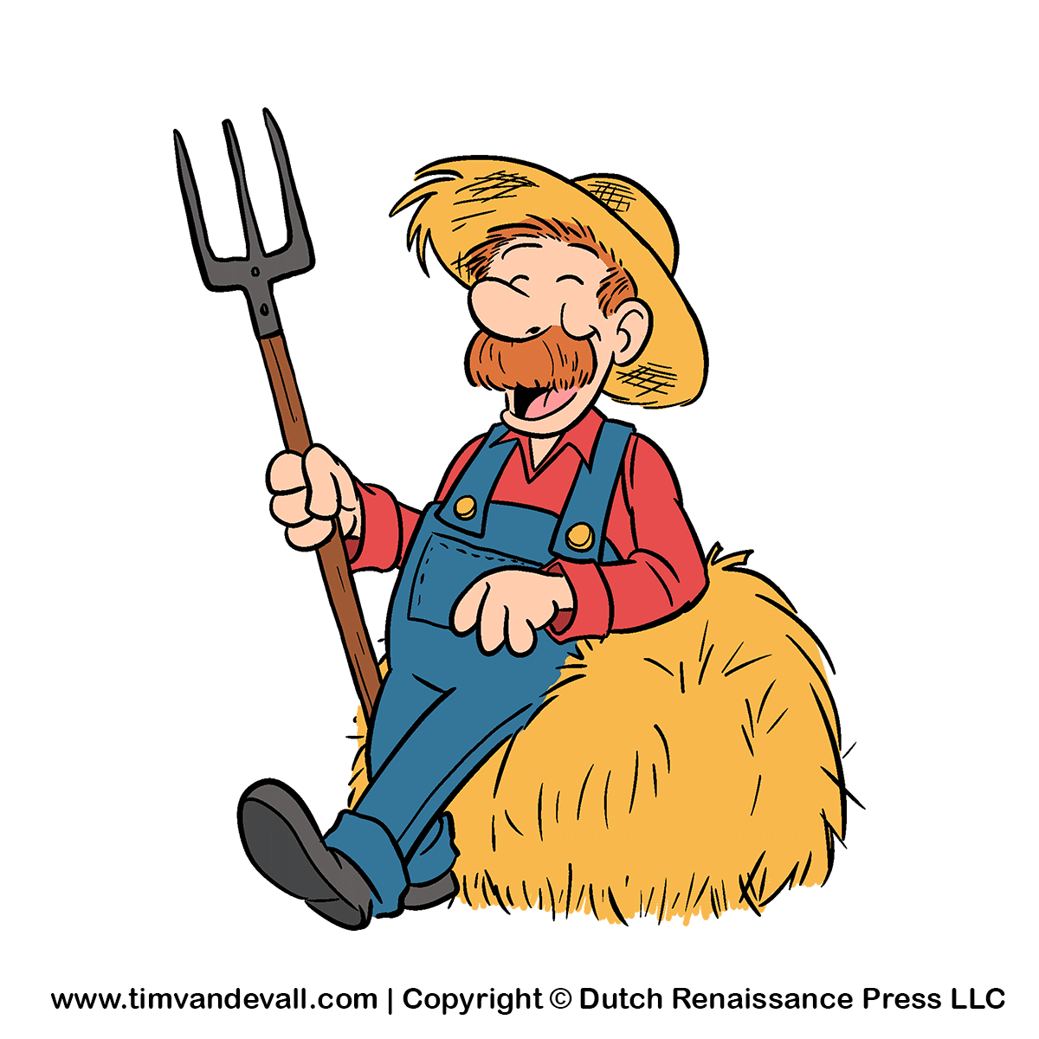



3
Проводя как-то неделю за городом,
Холмс и Ватсон были призваны разрешить спор между двумя фермерами, поместья которых граничили друг с другом. Вероятно, павлин фермера Смита забрел на территорию поместья фермера Джона через дырку в изгороди и снес яйцо. Для сведения скажем, что дырку эту должен был заделать Джон.
Смит требует отдать яйцо ему, так как птица его, и дырку в изгороди должен починить Джон. Фермер Джон, с другой стороны, говорит, что яйцо его, так как оно снесено на его территории. Кто же прав, по вашему мнению?
ОТВЕТ
Notes:
КОМУ ПРИНАДЛЕЖИТ ЯЙЦО Проводя как-то неделю за городом, Холмс и Ватсон были призваны разрешить спор между двумя фермерами, поместья которых граничили друг с другом. Вероятно, павлин фермера Смита забрел на территорию поместья фермера Джона через дырку в изгороди и снес яйцо. Для сведения скажем, что дырку эту должен был заделать Джон. Фермер Смит требует отдать яйцо ему, так как птица его, и дырку в изгороди должен починить Джон. Фермер Джон, с другой стороны, говорит, что яйцо его, так как оно снесено на его территории. Кто же прав, по вашему мнению?
ОТВЕТ Фермер Смит не может претендовать на яйцо, т.к. павлины не несут яйца. (Самка Павлина называется Павой)

Slide 31


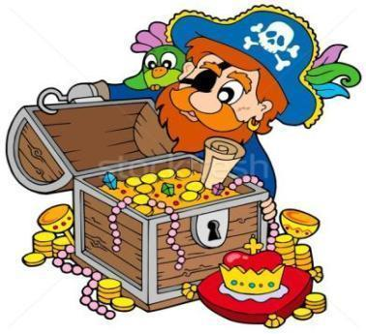
4
Последний русский пират считал, что
даже смерть не может разлучить его и награбленные им сокровища. Он спрятал свои сбережения и украденные ценности настолько хорошо, что целые поколения бандитов и сыщиков не могли найти клад.
К счастью, Шерлок Холмс сумел
раздобыть план городского зоопарка со странной припиской, сделанной рукой последнего пирата: «Клад под клеткой зверя, который прячется в телевизоре». Где же искать сокровища пирата и рядом с каким зверем спрятаны сокровища?
теЛЕВизор
ОТВЕТ
Notes:
Последний русский пират считал, что даже смерть не может разлучить его и награбленные им сокровища. Он спрятал свои сбережения и украденные ценности настолько хорошо, что целые поколения бандитов и сыщиков не могли найти клад. К счастью, Шерлок Холмс сумел раздобыть план городского зоопарка со странной припиской, сделанной рукой последнего пирата: «Клад под клеткой зверя, который прячется в телевизоре». Где же искать сокровища пирата и рядом с каким зверем спрятаны сокровища?
Ответ: Зверь прячется в слове «теЛЕВизор». Под клеткой льва находятся награбленные сокровища.

Slide 32
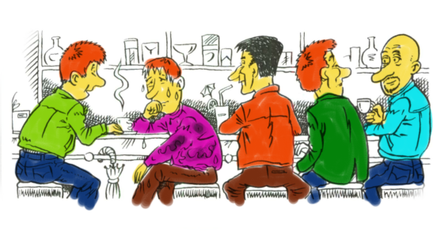
5
Несмотря на дождь, Шерлок Холмс
однажды вышел на улицу прогуляться.
и почти сразу услышал чей-то крик: «Помогите! Грабят!» Сыщик тут же бросился
на помощь. Пробежав несколько метров, он увидел отчаянно размахивающего руками старичка. Тот рассказал нашему герою, что хулиган украл его портмоне и скрылся в кафе на углу улицы. Все, что успел заметить перепуганный пенсионер это – рыжие волосы убегающего воришки.
Услышав показания потерпевшего, детектив тут же ринулся в кафе. Какого же было его удивление, когда он обнаружил внутри целых трех подозреваемых. Но Шерлок мгновенно вычислил грабителя. Кто же он и что его выдает?
ОТВЕТ
Notes:
Несмотря на дождь, Шерлок Холмс однажды вышел на улицу прогуляться. И почти сразу услышал чей-то крик: «Помогите! Грабят!» Сыщик тут же бросился на помощь. Пробежав несколько метров, он увидел отчаянно размахивающего руками старичка. Тот рассказал нашему герою, что хулиган украл его портмоне и скрылся в кафе на углу улицы. Все, что успел заметить перепуганный пенсионер это – рыжие волосы убегающего воришки.
Услышав показания потерпевшего, детектив тут же ринулся в кафе. Какого же было его удивление, когда он обнаружил внутри целых трех подозреваемых. Но Шерлок мгновенно вычислил грабителя. Кто же он и что его выдает?
Ответ: Так как на улице шел дождь, грабитель изрядно вымок. А значит, второй слева молодой человек – вор.

Slide 33

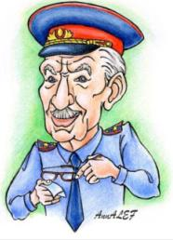

Майор Анискин — скромный труженик одного из подразделений полиции. Среди своих коллег он выделяется проницательностью, здравой логикой, деликатностью. Он весьма наблюдателен и от его глаз не скроется ни одна улика. Все это позволяет ему успешно разрешать различные служебные и житейские ситуации.
1
2
3
4
5

Slide 34



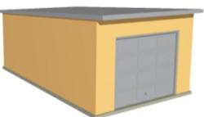
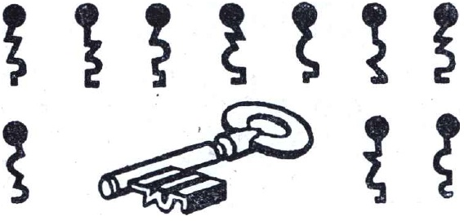
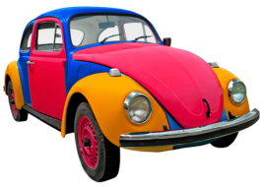


1
Анискин получил информацию, что в гараже, который можно открыть данным ключом, стоит угнанный автомобиль. Необходимо открыть один гараж из десяти. К какой скважине подходит ключ?
ОТВЕТ

Slide 35

Анискин, расследуя хищение на
заводе, должен запомнить номера
телефонов начальников цехов. Рассматривая список телефонов, Анискин заметил, что фамилии и номера телефонов находятся в определённой взаимосвязи. Установив характер этой взаимосвязи, Анискин без труда справился со своей задачей.
2
Авербах 7123 Дорончук 8512
Бурый 5211 Ерохин 6615
Галич 5425 Огнев ? ? ? ?
5163
ОТВЕТ
Notes:
ОТВЕТ Первая цифра в номере телефона соответствует числу букв в фамилии сотрудника, вторая (или вторая и третья) – порядковому номеру в алфавите начальной буквы фамилии. Две последние цифры или одна составляют порядковый номер конечной буквы фамилии. Номер телефона Огнева 5163.

Slide 36

Одного подозреваемого Анискин
как-то спросил : «Сколько у
тебя детей?» Тот ответил: «Число моих детей можно поделить на две части так, что разность этих чисел будет равна разности их квадратов. Вот и прикиньте сами, сколько у меня детей».
3
ОТВЕТ
Notes:
Одного подозреваемого Анискин как-то спросил : «Сколько у тебя детей?» Тот ответил: «Число моих детей можно поделить на две части так, что разность этих чисел будет равна разности их квадратов. Вот и прикиньте сами, сколько у меня детей».
ОТВЕТ У подозреваемого всего один ребенок.

Slide 37







Однажды Анискин, не успев
подстричься, срочно по служебным
делам приехал в маленький городок, где было всего 2 мастера-парикмахера. В салоне первого всегда было грязно и сам мастер был неряшливо подстрижен.
4
В салоне второго мастера было чисто, он хорошо одет и аккуратно подстрижен. Анискин пошёл стричься к самому лучшему мастеру…
?
ОТВЕТ
Notes:
Однажды Анискин, не успев
подстричься, срочно по служебным
делам приехал в маленький городок, где было всего 2 мастера-парикмахера. В салоне первого всегда было грязно и сам мастер был неряшливо подстрижен.
В салоне второго мастера было чисто, он хорошо одет и аккуратно подстрижен. Анискин пошёл стричься к самому лучшему мастеру…

Slide 38


5
Работая с подозреваемым Анискин обнаружил у него в кармане записку.
Необходимо найти и исправить ошибку в этой записке.
4 = 5
4 : 4 = 5 : 5
4 ( 1 : 1 ) = 5 ( 1 : 1 )
1 : 1 = 1,
следовательно
4 = 5
ОТВЕТ
Notes:
Работая с подозреваемым Анискин обнаружил у него в кармане записку.
Необходимо найти и исправить ошибку в этой записке.
Ответ: Ошибка допущена при вынесении общего множителя. Так выносить нельзя.

Slide 39



Комиссар Жюль Мегрэ́ — герой популярной серии детективных романов и рассказов Жоржа Сименона, мудрый полицейский. Мегрэ своим талантом и упорством дослужился от рядового инспектора до должности дивизионного комиссара, руководителя бригады по расследованию особо тяжких преступлений. Он был наставником и примером для молодых, начинающих инспекторов.
1
3
5
2
4
Notes:
Комиссар Жюль Мегрэ́ — герой популярной серии детективных романов и рассказов Жоржа Сименона, мудрый полицейский. Мегрэ своим талантом и упорством дослужился от рядового инспектора до должности дивизионного комиссара, руководителя бригады по расследованию особо тяжких преступлений. Мегрэ невозможно представить без курительной трубки, их у него целая коллекция.

Slide 40








1
Как называется главный, основной Закон страны?
К
О
Н
С
Т
И
Т
У
Ц
И
Я
Notes:
Как называется главный, основной Закон страны?

Slide 41


2
Как называется наука, изучающая преступность?
Криминология
Криминология
Подумать надо…
Пульмонология
Подумать надо…
Граждановедение
Notes:
. Как называется наука, изучающая преступность?

Slide 42

3
Какое слово переводится с латинского языка как «говорю от (имени)»?
А
Д
В
О
К
А
Т
Notes:
Какое слово переводится с латинского языка как «говорю от (имени)»?

Slide 43


4
Как называется мера пресечения, состоящая в заключении под стражу?
Подумать надо…
Поимка
Надо подумать…
Задержание
Арест
Арест
Notes:
Как называется мера пресечения, состоящая в заключении под стражу?

Slide 44

5
Как называется раздел
криминалистики, изучающий свойства
огнестрельного оружия и боеприпасов,
фигурирующих в судебном деле в
качестве вещественных доказательств
Б
А
Л
Л
И
С
Т
И
К
А
Notes:
Как называется раздел криминалистики, изучающий свойства огнестрельного оружия и боеприпасов, фигурирующих в судебном деле в качестве вещественных доказательств
Баллистика

Slide 45


Эркю́ль Пуаро́ — литературный персонаж известной английской писательницы Агаты Кристи, бельгийский детектив, главный герой 33 романов, 54 рассказов и 1 пьесы.
Эркюль Пуаро небольшого роста, с яйцеобразной головой, чёрными волосами, которые с возрастом он начинает красить, «кошачьими глазами», строго ухоженными одеждой, обувью и усами, являющимися предметом его гордости
1
2
3
4
5
Notes:
Эркю́ль Пуаро́ — литературный персонаж известной английской писательницы Агаты Кристи, бельгийский детектив, главный герой 33 романов, 54 рассказов и 1 пьесы, написанных между 1920 и 1975 годами, и поставленных по ним фильмов, телесериалов, театральных и радиопостановок.
Эркюль Пуаро небольшого роста, с яйцеобразной головой, чёрными волосами, которые с возрастом он начинает красить, «кошачьими глазами», строго ухоженными одеждой, обувью и усами, являющимися предметом его гордости

Slide 46






1
Детектив должен иметь хорошую
зрительную память. Необходимо
опознать ученых математиков
(физиков). Нет ли среди них лишних?
Н.И.Лобачевский
Луи Пастер
Эварист Галуа
Галилео Галилей
ОТВЕТ

Slide 47




2
Детектив должен иметь хорошую
зрительную память. Необходимо
опознать ученых математиков
(физиков). Нет ли среди них лишних?
К.Ф.Гаусс
Рене Декарт
Сергей Есенин
А.Н.Колмогоров
ОТВЕТ

Slide 48




3
Детектив должен иметь хорошую
зрительную память. Необходимо
опознать ученых математиков
(физиков). Нет ли среди них лишних?
М.Складовская
С.Ковалевская
Гепатия
Агния Барто
ОТВЕТ

Slide 49







4
Собраны улики. Необходимо по ним установить личность хозяина.
ОТВЕТ

Slide 50






5
Собраны улики. Необходимо по ним установить личность хозяина.
ОТВЕТ

Slide 51
ИСТОЧНИКИ
Детективное агентство
Инспектор Варнике
Доктор Квик
Майор Анискин
Эркюль Пуаро
Эврика! Варнике
Шляпа
Милицейская фуражка
Шляпа и усы
Игра окончена. Варнике
Няня. Квик
Гараж. Анискин
Н.И.Лобачевский. Пуаро
На аэродроме. Варнике
Брод. Квик
Ключ. Анискин
Луи Пастер. Пуаро
В музее. Варнике
Овечка. Квик
Машина. Анискин
Эварист Галуа
На даче. Варнике
Пастух. Квик
Мальчик
Галилео Галилей
Лупа детектива
Конь. Квик
Парикмахер - 1
К.Ф.Гаусс
Зайцы. Квик
Парикмахер - 2
Сергей Есенин
А.Н.Колмогоров
Контур Холмса
Мисс Марпл
Лейтенант Коломбо
Рене Декарт
Шерлок Холмс
Городок. Марпл
Плащ Коломбо
М.Складовская
Трое. Шерлок
Такси. Марпл
Платон
С.Ковалевская
Слепой. Шерлок
Кухарка. Марпл
Казимир Малевич
Гепатия
В кафе. Шерлок
Книги. Марпл
Чёрный квадрат
Агния Барто
Зоопарк. Шерлок
Парковка. Марпл
Битва на мечах
Пифагор
Клад. Шерлок
Девочка
Математический бой
Гробница Архимеда
Фермер. Холмс
Мальчик
Нивен Айвен
Архимед и золотая корона
Фермер-2. Шерлок
Лесная тропинка
Двоечник
Карикатура на Архимеда
Кот и Лиса
Эврика
Архимед
Notes:
Рефлектор Ньютона

Slide 52
ИСТОЧНИКИ
Комиссар Мегре
Курительная трубка
Конституция РФ
Уголовный кодекс РФ
Конвенция о правах ребёнка
Гражданский кодекс РФ
Федеральный закон «Об образовании РФ»
Криминология
Судья
Наручники
Арестант
Пистолет

